Slide 1
ZABORAVLJENE IGRE
Prosinac 2020.

Slide 2
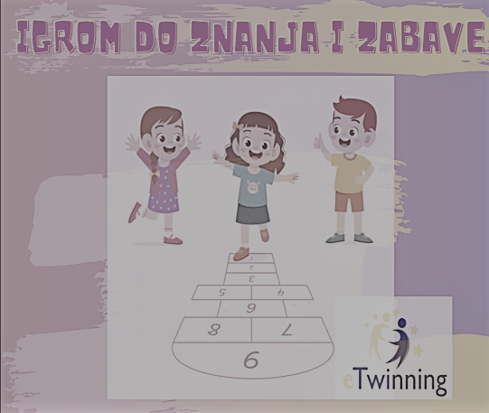
U okviru eTwinning projekta „Igrom do znanja i zabave” prisjetili smo se starih, pomalo zaboravljenih igara.
Ovako su se u bilogorskom kraju igrali naši roditelji, bake i djedovi…

Slide 3
1. CRNA KRALJICA, JEN', DVA, TRI

Slide 4
CRNA KRALJICA, JEN', DVA, TRI…
Djeca se postave u jedan red. Ispred njih stoji „crna kraljica“ okrenuta leđima prema njima. Svi složno poviču: „ Crna kraljica jen',dva,tri!“ Pritom se miču prema kraljici. Svi joj nastoje doći što bliže. Kada se ona naglo i iznenada okrene, istog trena svi moraju stati. Ako se koje dijete zatekne u pokretu, ona ga vraća na početak. Najbliži igrač mora rukom taknuti kraljicu. Tako on postaje kraljica, a ostali se igrači vraćaju na početni položaj.

Slide 5
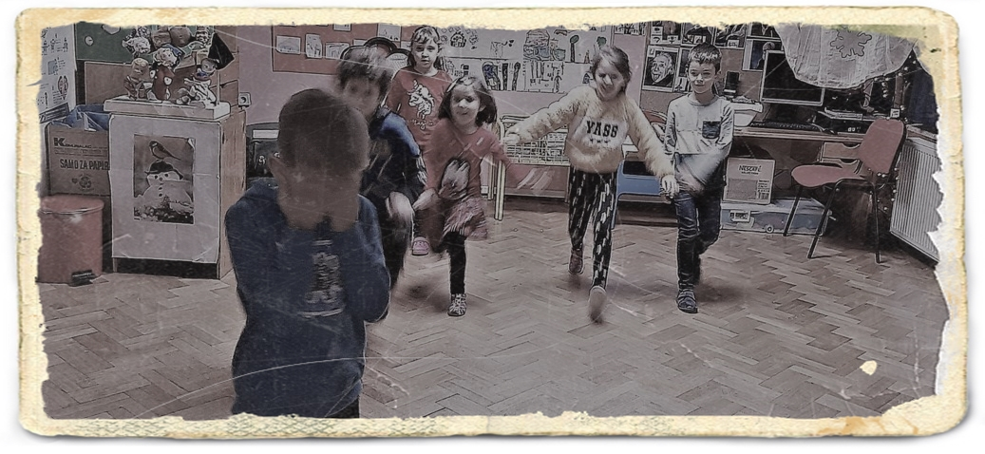

Slide 6
2. CARE, CARE, GOVODARE

Slide 7
CARE, CARE, GOVODERE …
Jedno dijete predstavlja cara, a ostala djeca stoje u vrsti desetak metara udaljeni od njega. Prvi igrač pita: “Care, care, govedare, koliko ima sati?“ Car odgovara: “Dva zečja naprijed/dva mišja natrag/jedan konjski naprijed...” Oponašajući veličinu zadanih koraka, igrač izvršava carevu naredbu i ostaje stajati na mjestu na koje je došao. Ostali igrači postavljuju caru isto pitanje. Tko prvi stigne do cara, pobjednik je i postaje novi car.

Slide 8
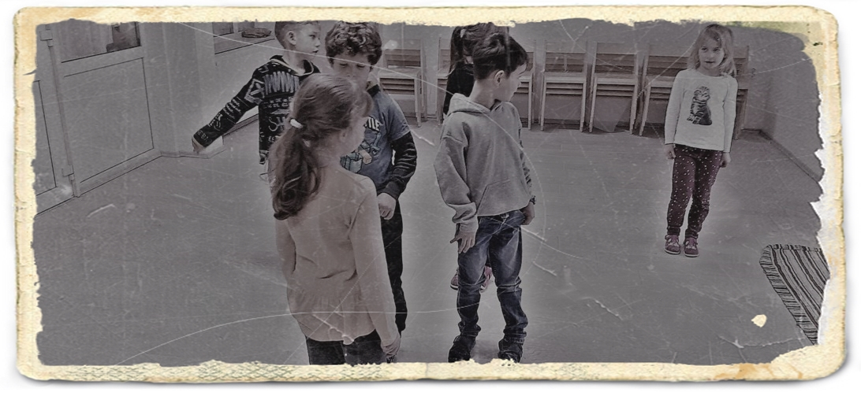

Slide 9
3. STRINA RODO

Slide 10
STRINA RODO …
Oko odabrane „rode“ ulovi se kolo. Svi pjevaju držeći se za ruke: „ Strina rodo, kud se šećeš? Zašto glavom, repom mičeš? Klep, klep, klepećeš, po bari se šećeš? (2 puta). Hajde rodo poskoči, jednu žabu uhvati!“ (2 puta). Prilikom pjevanja djeca u kolu pokretom oponašaju navedene radnje u pjesmi. Po završetku pjesme roda uhvati jednu žabu i dovodi je u sredinu kruga. Žaba postaje roda, maše krilima i dalje bira – lovi novu žabu.

Slide 11
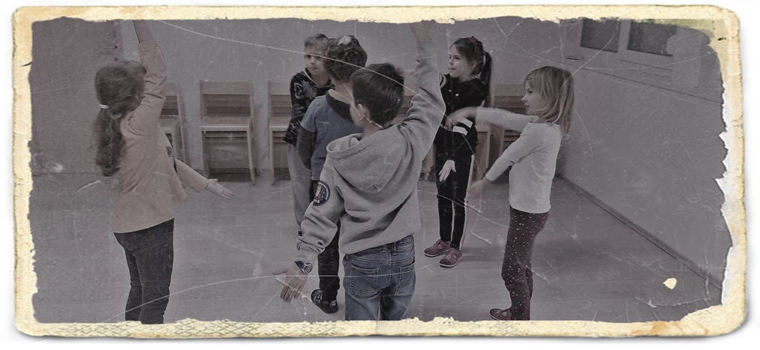

Slide 12
4. U PODRUMU JE TAMA

Slide 13
U PODRUMU JE TAMA …
Djeca se uhvate u kolo i pjevaju: „ U podrumu je tama, a zašto da je sama? Kad žarko sunce sja, pogodi tko sam ja!“ U sredini je jedno dijete, ono žmiri i čuči do završetka pjevanja. Sada svi plesači čučnu u krug, a središnji igrač žmireći obilazi i pogađa koga je dodirnuo rukama. Pogodi li, ide u kolo, a novoizabrani ulazi u sredinu. Pjesma ide ispočetka, a igrač u sredini ponovno čučne, žmiri i pogađa.

Slide 14
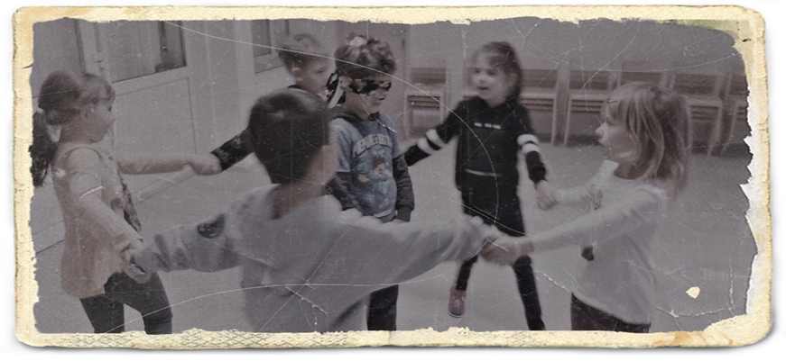

Slide 15
5. IDE MACA OKO TEBE

Slide 16
IDE MACA OKO TEBE …
Pjeva se: „Ide maca oko tebe, pazi da te ne ogrebe. Čuvaj mijo, rep, nemoj biti slijep. Ako budeš slijep, otpast će ti rep.“ Igrač s vanjske strane kruga spušta rupčić iza nečijih leđa. Djeca u krugu ne znaju iza koga će on to učiniti pa su stalno na oprezu, a on ih nastoji zavarati saginjući se kao da ispušta rupčić iza mnogih leđa. Ustaje dijete iza kojeg je uistinu ispušten ruščić, uzima ga i trči oko kruga za igračem koji je rupčić ispustio. Pobjednik je onaj koji prvi uspije čučnuti ili sjesti na prazno mjesto. Tko to nije uspio, uzima rupčić i igra počinje ispočetka.

Slide 17
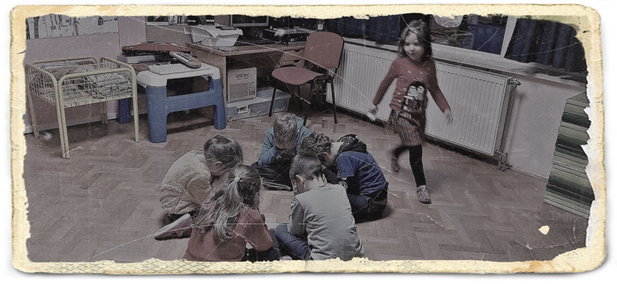

Slide 18
6. MI SMO DJECA VESELA

Slide 19
MI SMO DJECA VESELA…
Djeca se kreću u kolu i pjevaju djetetu koje je u sredini kruga: "Mi smo djeca vesela, rado bi se igrala, al’ ne znamo što! Kaži nam ti (nečije ime), što će tvoje družice?“ (pjeva se dvaput). Dijete iz sredine čineći određene pokrete odgovara: „Svi činite kao ja, to me vrlo zabavlja.“ Djeca iz kola oponašaju njegove pokrete i pjevaju: „ Svi činimo kao ti, to nas vrlo veseli.“ Igra se nastavlja tako što igrač iz kruga bira nekog drugog koji preuzima njegovu ulogu.

Slide 20
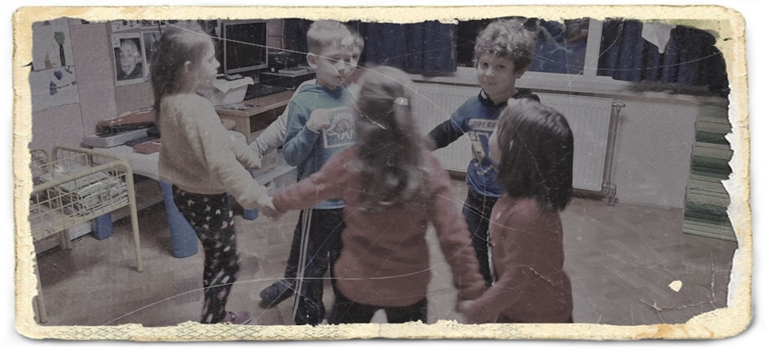

Slide 21
7. IGRA KOLO U DVADESET I DVA

Slide 22
IGRA KOLO U DVADESET I DVA…
Oko izabranog plesača ili plesačice, djeca se kreću u kolu i pjevaju sve dok plesač u sredini ne odabere „para“. Tada svi stanu i plješću uz pjevanje. Ono dvoje u sredini, uhvate se za ruke i vrte oko sebe sve do završetka pjevanja. Nakon toga prvi plesač izlazi iz kola, a u sredini ostaje onaj drugi te je sada njegov red za biranje para.

Slide 23
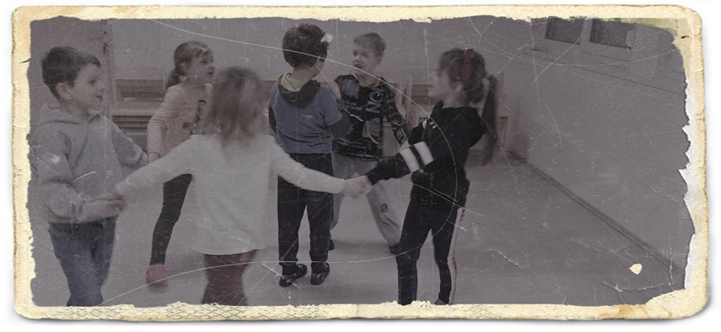

Slide 24
8. CIN –CAN-MARIJAN

Slide 25
CIN-CAN-MARIJAN…
Jednostavna igra gaženja nogu. Djeca stanu u krug i stave desnu nogu naprijed te pjevaju : „ Cin-can-Marijan,svi van!“ Nakon toga svaki igrači stane bilo kojem drugom igraču na nogu. Pobjednik je onaj kome nitko nije stao na nogu.

Slide 26
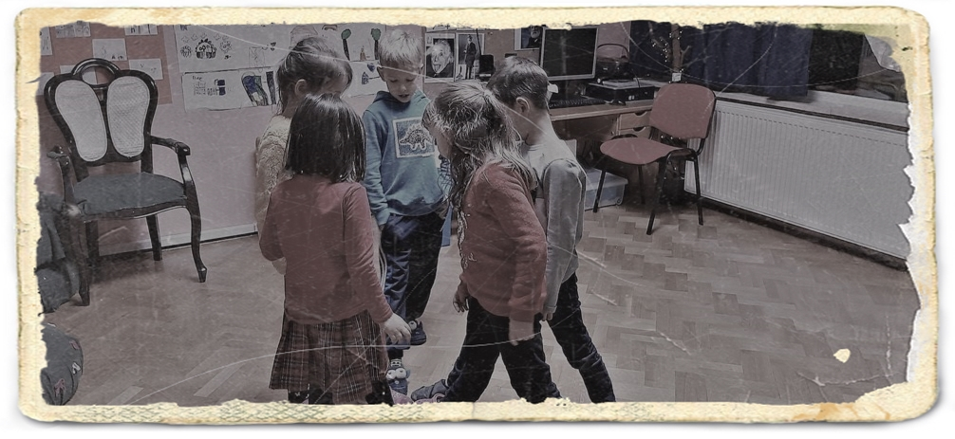

Slide 27
9. OKOŠ- BOKOŠ

Slide 28
OKOŠ - BOKOŠ…
Igru može igrati dvoje i više igrača. Dlanovi se skupe u šake, a jedan igrač broji i krene brojalica: „ Okoš-bokoš pr’ne kokoš pita baja kol’ko tebi treba jaja?” Dijete kako govori tako lupi prvo sebi u bradu, a zatim lupa po šakama svih igrača. Na kome se brojalica zaustavi, taj mora odgovoriti koliko mu treba jaja. Tada brojač opet kreće brojati onoliko puta koliki je broj izgovoren i to tako da šakom opet kreće od brade.Kad se odbroji, na koga dođe-taj ispada.

Slide 29
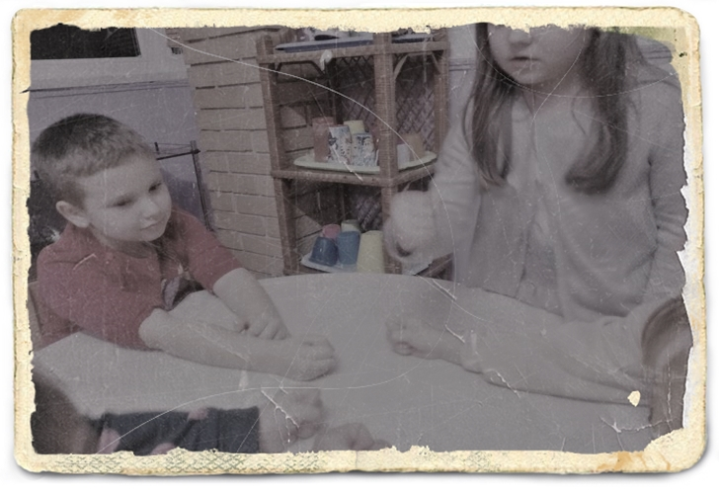

Slide 30
U ovim igrama uživala su djece iz skupine „Bistrići” DV Ciciban iz Bjelovara, a za njih su ih pripremile njihove odgajateljice Ivana i Andreja te psihologinja Mirjana

